Slide 1
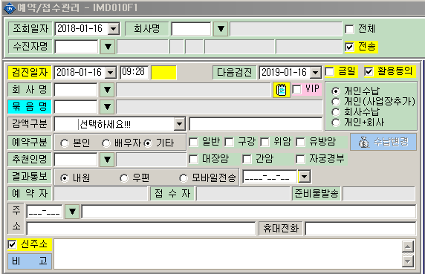
① 예약/접수관리
예약 날짜 삽입 건
예약자, 접수자 사번은 칸 부족 시,
보여지지 않아도 됨
예약일 |  | 예약자 |  | 접수자 |  | 준비물발송

Slide 2
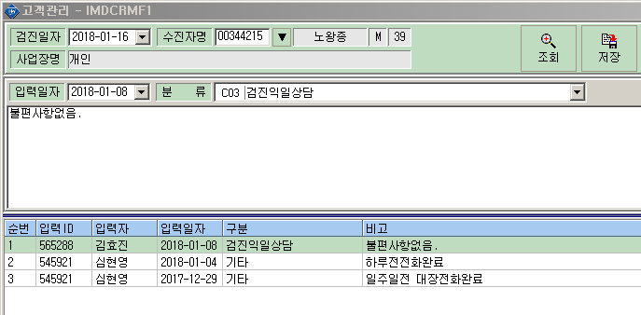
② 예약변경현황-1안
예약현황
▶예약/접수관리 화면 안에 “고객관리”
▶예약현황 버튼을 하나 더 만들어서 팝업을 띄워
기존 예약 변경 내역을 볼 수 있는 화면을 만듬
순번 | 예약자/변경자 | 예약일자 | 예약시간 | 패키지명 | 비고
1
2

Slide 3
② 예약변경현황-2안
▶예약/접수관리 화면 안에 “고객관리”
▶기존 화면에서 하단에 탭으로 구분 지어,
화면을 볼 수 있도록 했으면 합니다.
비고란은 상단에 있는 입력란을 이용하여
같이 사용 할 수 있으면 좋을 것 같습니다.
순번 | 예약자/변경자 | 예약일자 | 예약시간 | 패키지명 | 비고
1
2

Slide 4
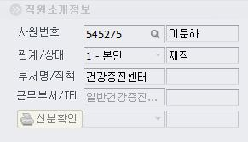
③ 추천인 활성화
▶ 추천인명 활성화
▶ 병원 전산 중 “환자기본정보”에 있는
“직원소개정보”에 있는 자료가 불러와 질 수
있다면 좋겠습니다.

Slide 5
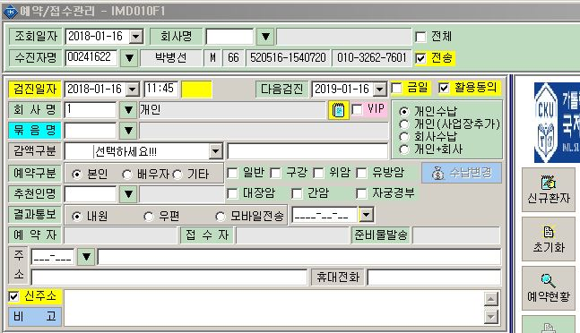
④ 수검자 초기화
▶예약/접수관리 화면 안에
▶초기화 버튼 클릭 시,
주소 & 휴대전화 번호가 초기화 됨
▶초기화 버튼 클릭 하더라도,
주소 & 휴대전화 번호가 초기화 되지 않도록.

Slide 6
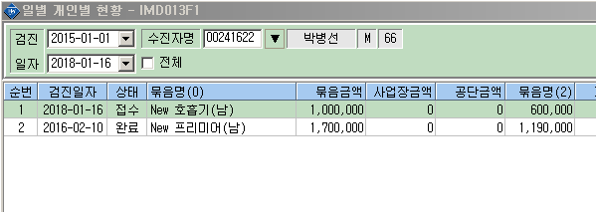
⑤ 이력조회
▶이력조회 화면에서 검진일자 기간 수정
▶검진 시작일자 : 2015-01-01 (고정)-변동 無
▶검진 종료일자 : 2019-01-16 (변동)
조회 기준 일자에 맞춰 1년 뒤 날짜로 변동
▶검진일자 조회시 묶음명에 “미시행검사” 건도 조회 할 수 있게 해주세요.
검진 일자 | 2015-01-01 (고정)
 | 2019-01-16 (변동)

Slide 7
⑥ 주소 변동 시
▶예약/접수 화면에서 주소 변동 시,
병원 전산에 바로 전달되어 변경 될 수 있도록
★현재는 수신자정보에서 저장을 다시 한번 눌러야지만 변경 전달됨

